Slide 1
DevOps
邵栋

Slide 2
DevOps 的起源和早期发展 (2007-2009)
背景 (2007-2008): 软件开发 (Dev) 与 IT 运维 (Ops) 领域反思传统模式弊端。
传统困境: 开发与运维各自为政，缺乏协作；开发专注新功能，运维负责部署维护。
“割裂”现象: 促使业界人士提出改善想法。
关键事件 (2009): 比利时顾问 Patrick Debois 等人在比利时根特组织首次 DevOps Days 大会。

Slide 3
DevOps 的发展历程与关键里程碑 (2010s - 至今)
早期推动 (2010前后): 敏捷开发已在开发团队普及，但运维仍是瀑布式，差异推动DevOps思想形成。云计算兴起加速DevOps实践传播。
里程碑案例 (2011): 亚马逊使用内部工具 Apollo 实现持续部署，平均每 11.6 秒发布一次新代码，高峰时每小时 1079 次部署，故障率降至十万分之一。
重要著作 (2013): 《Phoenix Project (凤凰项目)》以故事形式展示DevOps理念，提升业界关注度。同年 Docker 容器技术发布，为部署带来革命性改变。
实践普及 (2014-2018): 尝试DevOps的组织比例从约16%增长到27%。催生工具链和服务生态 (Atlassian, CloudBees, GitHub, HashiCorp, Google 等)。
技术成熟 (2010s 中后期): CI/CD、自动化测试、IaC、微服务等成重要支柱。Kubernetes (2014-2015开源) 加速云原生与DevOps结合。
经验分享与演进 (2016年后): 大型互联网企业 (Amazon, Netflix, Google) 分享经验，证明DevOps价值。概念融入 DevSecOps 和 AIOps，扩展为覆盖文化、流程、技术的方法论。
总结: 从理念形成 -> 敏捷/云/工具驱动推广 -> 大规模验证/最佳实践 -> 深度融合安全/AI。体现软件交付从瀑布到敏捷持续的范式转变。

Slide 4
DevOps 核心实践与技术体系 - 概述与 CI/CD (1)
DevOps 不仅是理念: 更是一系列核心实践和技术工具的体系化应用，贯穿软件生命周期（规划、编码、构建、测试、发布、部署、运行、监控、反馈）。形成持续循环的不间断流程。
持续集成 (CI - Continuous Integration):要求开发者频繁 (每天乃至每小时) 将代码变更合并到主干分支，触发自动化构建和测试。
持续交付 (CD - Continuous Delivery):将 CI 产出的构件自动部署到测试或预生产环境。
持续部署 (Continuous Deployment):持续交付的极致，代码通过自动化流程验证后直接部署到生产环境。
许多顶尖互联网公司 (如亚马逊) 实现每天上千次部署。

Slide 5
DevOps 核心实践与技术体系 - 测试自动化与 IaC (2)
自动化测试:“测试门禁”只有通过所有自动测试的构建才可部署，前移质量控制。
基础设施即代码 (IaC - Infrastructure as Code):
定义：使用代码化方式管理和配置基础设施 (服务器、网络等)，将手动运维操作转为可编程脚本/配置。
工具示例：Chef, Puppet, Ansible, Terraform。
实践：以声明式配置文件定义所需基础架构环境，自动化部署和变更管理。
效果：确保环境配置一致性和可重复性，避免“环境漂移”。
跨云标准化：如 Terraform 可用同套脚本在不同云厂商创建相同架构。
版本控制与审核：基础设施配置脚本可存入版本库，变更可代码评审、CI/CD 测试部署。

Slide 6
DevOps 核心实践与技术体系 - 配置管理、容器化 (3)
自动化配置：配置管理工具 (Chef, Puppet) 确保不同服务器系统配置统一。
容器化技术 (Docker)：推动“一次构建，到处运行”。应用及其依赖打包为镜像，保证开发、测试、生产环境一致运行，减少“在我机器上能跑”问题。
容器编排 (Kubernetes)：自动部署、管理容器集群，提供服务发现、弹性伸缩等，使微服务落地更容易。

Slide 7
DevOps 核心实践与技术体系 -监控反馈(4)
持续监控与反馈:
实时监控：DevOps 生命周期后半段强调对应用运行状态的实时监控。
工具示例：Prometheus, Nagios, Grafana。
实践：收集系统性能指标、日志、用户行为数据；设置警报及时通知异常。
持续反馈：不仅是故障响应 (传统运维关注 MTTR)，更要将正常运行数据用于改进 (分析部署频率与失败率关系、用户行为反馈新功能等)。
DevOps 核心实践形成 CI-CD-CF (持续反馈) 闭环。高度自动化是显著特征；协作和透明是关键。依赖工具链支撑，更重要是将工具和实践融合成文化和流程，实现“更快地交付更可靠的软件”。

Slide 8
DevOps 与相关概念 - vs. Agile (敏捷)
敏捷 (Agile):
核心：项目和产品开发方法学，提高开发过程灵活性和响应速度。
关注点：开发团队内部效率 (每日站会、短迭代、用户故事驱动)，与客户持续反馈，快速响应需求变更。
目标：“如何更有效地开发软件”。
DevOps:
核心：扩展敏捷理念，范围从开发延伸到软件交付和运维全生命周期。
关注点：开发与运维协作，打破壁垒，实现从开发到部署的持续流动。
目标：“如何更快更可靠地交付软件”。
互补性: 敏捷提供快速交付增量功能的框架，DevOps 确保功能顺畅、安全部署上线。
实践差异: 敏捷遵循 Scrum/Kanban，短迭代交付增量；DevOps 在敏捷产出基础上引入 CI/CD、自动化部署、监控等，快速推向生产。
概括: 敏捷强调组织结构和开发流程敏捷性，DevOps 强调跨职能协作和交付流程自动化。

Slide 9
DevOps 与相关概念 - vs. CI/CD
DevOps vs. CI/CD:
关系：CI/CD (持续集成/持续交付) 是技术实践，DevOps 是文化和流程理念。CI/CD 是实现 DevOps 目标的核心实践手段之一。
区别：没有 CI/CD 很难实现 DevOps，但仅有 CI/CD 工具不代表完成 DevOps 转型。CI/CD 关注代码构建、测试、部署自动化；DevOps 涵盖人、流程、工具范围更广，包括组织和文化。

Slide 10
DevOps 与相关概念 - vs. Cloud Native
云原生定义：利用云计算优势设计部署应用的架构理念 (容器化、微服务、不可变基础设施等)。强调应用如何构建运行以适应云环境弹性和分布式特性。
DevOps 定义：强调应用如何快速可靠交付。
目标一致：都为提升交付速度和弹性。
切入点不同：云原生关注架构，DevOps 关注流程。
相互促进：Cloud Native 应用天然需要 DevOps 实践支撑 (如微服务需要 CI/CD)。DevOps 需要弹性云资源支持频繁部署测试。云的弹性需 DevOps 自动化才能高效利用。
关系总结：DevOps 是过程方法，Cloud Native 是应用架构。二者高度协同，都以加速交付为目标，都推崇自动化和协作。
实践结合：团队常同时推进 DevOps 文化和云原生技术 (应用容器化部署到云，建立 CI/CD 流水线和监控)。

Slide 11
DevOps 与相关概念 - vs. AIOps
AIOps 定义：利用 AI 技术提升 IT 运维智能化水平 (机器学习分析监控数据、自动发现异常、定位根因等)。是运维领域 AI 工具集和实践集。
DevOps 定义：关注流程和协作，本质不直接涉 AI。
关系理解：DevOps 为敏捷高效运维提供机制和文化基础，AIOps 为复杂运维场景提供智能化手段。
互相支撑：DevOps 实施使数据收集和流程自动化成为可能，为 AI 算法提供用武之地 (监控日志性能指标等大数据)。AIOps 工具可基于数据做模式识别、预测故障、自动恢复，与 DevOps 目标一致 (缩短 MTTR、减少人工干预)。

Slide 12
DevSecOps 的定义、发展与实践方法 - 定义与左移 (1/2)
DevSecOps 诞生背景: 随着 DevOps 实践深入，意识到安全 (Security) 应融入 DevOps 过程，而非最后检查。
定义: DevSecOps = 开发 (Dev) + 安全 (Sec) + 运维 (Ops) 的融合。
核心目标: 将安全保障集成到软件开发生命周期各阶段，而非仅上线前被动检查 (What is DevSecOps?)。
观念转变: 安全不再是独立团队责任，而是 DevOps 团队共享责任，需“左移” (Shift Left) 到开发之初就考虑。
传统模式痛点: 安全被视为发布前最后关卡，由独立团队做渗透测试/审核。在开发周期长时勉强可行。
DevOps 时代挑战: 发布频率从数月变数周甚至每天，传统后置安全审查成新瓶颈 (What is DevSecOps?)。戏言：“开发运维跑太快，把安全甩在后面”。
“安全左移” (Shift Left Security): 解决之道，在开发和集成环节就开展安全工作。强调内建安全 (Build Security In) 而非事后补救 (Bolt Security On)。

Slide 13
DevSecOps 的定义、发展与实践方法 - 实践与趋势 (2/2)
安全需求融入规划: 计划阶段评估风险合规，用户故事同时定义安全验收标准。开发/运维/安全共同参与需求讨论。
安全编码实践: 开发人员接受培训，遵循规范 (防 SQL 注入/XSS)。引入静态代码分析 (SAST) 工具，代码合并前自动扫描漏洞。安全问题作 bug 跟踪。
自动化安全测试: CI 流水线加入 SAST 和 DAST (动态应用安全测试) 工具。容器镜像安全扫描 (检查已知漏洞/不合规配置 Importance of Image Scanning in DevSecOps – Azure Devops ...)。安全测试同普通测试一样，每次构建/部署运行。
基础设施和依赖安全: 利用 IaC 对基础设施配置应用安全策略 (端口限制/加密) 并代码审查/扫描。做软件成分分析 (SCA)，识别第三方库漏洞。
持续监控与防护: 部署入侵检测、WAF 防火墙，安全日志入集中监控。安全事件发生时，团队快速响应、修复、触发 CI/CD 紧急更新。形成闭环反馈。

Slide 14
常用 DevOps 术语表
蓝绿部署 (Blue-Green Deployment):
定义：零停机部署策略。维护两套环境：蓝 (当前生产)，绿 (部署新版)。
流程：测试验证绿环境正常后，流量从蓝切到绿。切换瞬时完成。
优缺点：切换快，回退易 (切回蓝)；需双倍资源；一次性切换有风险。
适用：要求短暂无缝切换场景，成本较高。
金丝雀发布 (Canary Deployment):
定义：渐进式部署策略，源自“矿井金丝雀”预警。
流程：仅将一小部分用户/流量切换到新版本，其余仍用旧版。观察新版运行情况，无异常则逐步扩大新版流量比例，最终 100% 迁移。有问题可及时止损/回滚。
优缺点：更安全可控，常与 A/B 测试结合；需实现按用户/流量分割的路由机制。
适用：风险最低的发布策略之一。

Slide 15
基础设施即代码 (IaC, Infrastructure as Code):
定义：用代码定义和管理 IT 基础设施 (服务器、网络、存储等) 的实践。
工具：Terraform, CloudFormation 等。
实践：用脚本/配置文件描述所需资源，自动化创建/更新。配置可版本控制、代码审查、重复执行。
效果：环境配置统一可重复，部署/恢复快速可靠，减少人为错误，提高一致性伸缩性。
微服务 (Microservices):
定义：软件架构风格，将应用拆分为一组小的、独立部署的服务，每个服务专注单一业务能力。
与 DevOps 关系：相辅相成。服务粒度小，可独立开发部署，使 CD 更易。每个服务由小团队 (“两披萨团队”) 负责全生命周期。
特点：部署频率高，需成熟 CI/CD 和监控。通过 DevOps 实现弹性伸缩和故障隔离。

Slide 16
持续监控 (Continuous Monitoring):
定义：应用和基础设施上线后，持续收集性能指标、日志、用户行为等数据并监视。
实践：实时了解系统健康，及时发现异常 (响应时间突增、错误率升高等)。通常伴随告警机制。
作用：持续反馈的重要组成，数据反馈驱动下一次迭代。
工具：Prometheus, Grafana, ELK 栈。
MTTR (Mean Time to Recovery/Restore):
定义：平均恢复时间，从故障发生到修复完成的平均时长。
意义：DevOps 度量中反映发布稳定性和运维效率的关键指标。高绩效团队 MTTR 在小时内，低绩效需数天。
改进方式：自动化监控、快速回滚、高效协作可大幅降低 MTTR。

Slide 17
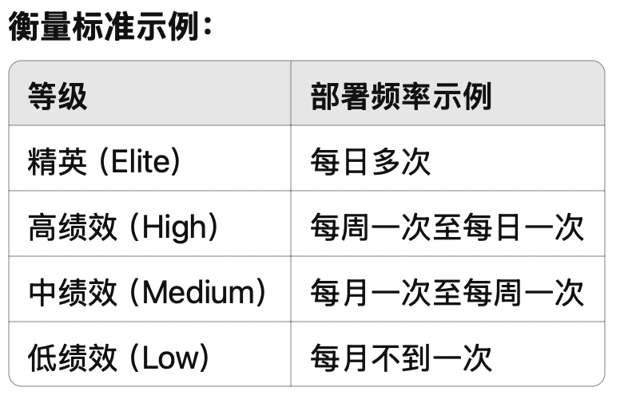
DORA（DevOps Research and Assessment）指标体系
部署频率（Deployment Frequency）
部署频率是指团队或组织在给定时间范围内将代码成功部署到生产环境的频率，通常以每日、每周、每月或更低的频率进行统计。

Slide 18
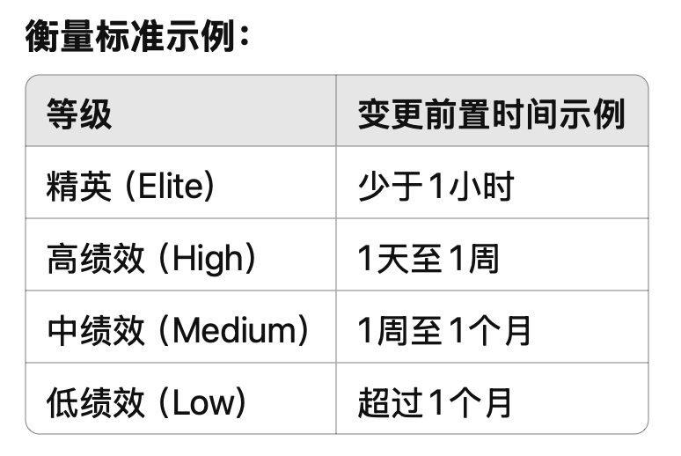
变更前置时间（Lead Time for Changes）
变更前置时间指从代码提交到代码成功部署到生产环境所需的时间，也即从开发人员开始写代码到客户真正获得该变更的间隔时长。

Slide 19
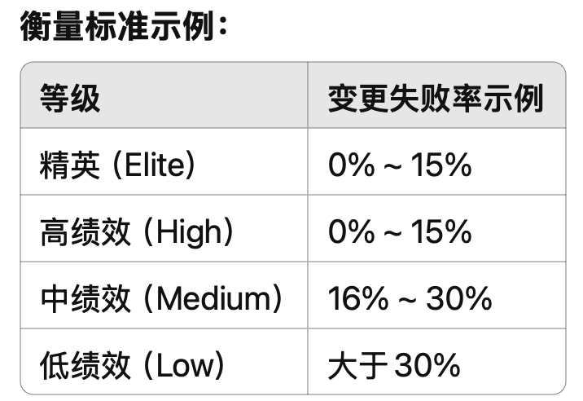
变更失败率（Change Failure Rate）
变更失败率是指部署到生产环境后的代码变更引发故障或问题，导致需要紧急修复、回滚或出现服务降级等情况的比例。

Slide 20
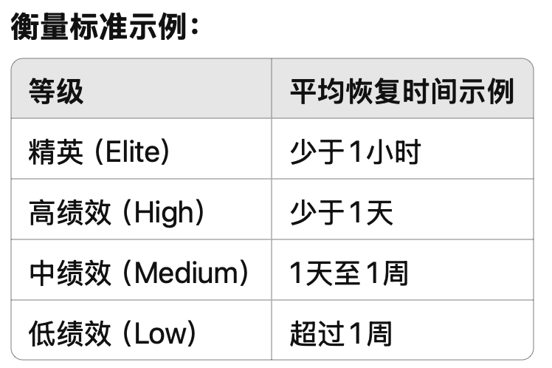
平均恢复时间（Mean Time To Restore, MTTR）
平均恢复时间是指当生产环境出现故障或服务降级时，从故障发生到完全恢复正常服务所需的平均时间。

Slide 21
部署频率和变更前置时间体现了交付的速度和效率。
变更失败率和平均恢复时间则体现了交付的质量和稳定性。

